Slide 1
C程序设计
第一课 引言
主讲 王更生
46353178@qq.com

Slide 2
1、上机安排：
时间：
20231-3班周三(双)和20231-5班周三(单)34节以及20231-4班周三(单)56节的课，全部调整到周五(双)12节
机房地点：
20231-3班教5-202、20231-5班教5-205、20231-4班教5-204和207（有笔记本电脑尽量携带）
2、辅导
建立QQ群在线辅导：C语言20231-X班（所有人全部修改为：实名制）
网上资源：中国大学慕课《零基础入门C程序设计》

Slide 3
48学时（32上课，16上机）考试课
平时成绩的组成
考勤、上机、小测试、学习态度各占30％、30％、30％，10%
并且，占总成绩30%
  注意：缺勤三次（含请假），平时成绩计0分。旷课三次，直接取消考试资格。
Notes:
单倍行距不是一个固定的值，它与当前的字号大小相关，字大，距大；字小距小
计算机的应用技能和理论层次，为后续的计算机课程做准备。

Slide 4
学习方法
（1）教材：大学里没有教材的概念，书名带“C语言”的全部都可作为参考书。旧书也行，或者多去图书馆。
（2）习题：会有一些更有代表性、更有知识性的精编习题（包括实验习题），在课堂上布置给大家。
（3）学不好《C语言》,本专业的所有课程都会受到不良影响，进而影响毕业与就业。
（4）上课：安静听课，边听边背，可以不记笔记。
（5）上机：认真操作，可以相互讨论。

Slide 5
第一课 引言
学习本课程两大诀窍：
交流：
  教与学的交流。
  同学间的交流。
上机：
  分析例题的结果，并上机验证。
  自行编程，并上机调试。

Slide 6
第1章 C语言概述
课程内容：
  基本思想和概念。
  词法规则
  C程序的实现。
  VC6.0 IDE介绍
重、难点：
  重点： C程序的实现；C的字符集和关键字。

Slide 7
1.1 基本思想和概念
提出几个小问题：
1、计算机仅仅是一个电子设备，怎么能够与我们人类交互信息呢？
2、程序设计是干什么的？
3、高级程序设计语言有很多，为什么我们选择学习C语言？

Slide 8
人机交互的实现，从几个方面：
1、电子设备（裸机）
2、高低电平、二进制(0、1)
3、操作系统、ASCII码

Slide 9
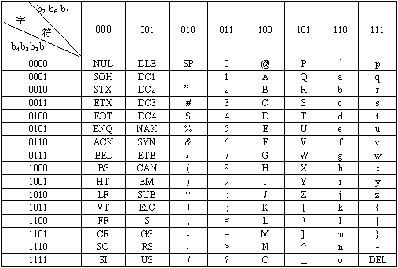
  ASCII码（American Standard Code for Information Interchange）（P26 表2-1）
Notes:
1目前，国际上使用的字母、数字和符号的信息编码系统是采用美国标准信息交换码 （American Standard Code for Information Interchange），简称为ASCII码。它有7位码版本和8位码版本两种。
2ASCII码中，第0～32号及第127号是控制字符，常用的有LF(换行)、CR(回车)；第33～126号是字符，其中第48～57号为0～9十个阿拉伯数字；65～90号为26个大写英文字母，97～122号为26个小写英文字母，其余的是一些标点符号、运算符号等
Ascii7种为128个字符进行了编码
ASCII码是计算机系统中使用得最广泛的一种编码(读作阿斯克伊码）。ASCII码虽然是美国国家标准，但它已被国际标准化组织（ISO）认定为国际标准。ASCII码已为世界公认，并在世界范围内通用。ASCII码有7位版本和8位版本两种。国际上通用的是7位版本。7位版本的ASCII码有128个元素，其中通用控制字符34个，阿拉伯数字10个，大、小写英文字母52个，各种标点符号和运算符号32个。
比如：“A”的ASCII码值为：1000001，即十进制的65；“a”的ASCII码值为：1100001，即十进制的97；“0”的ASCII码值为：0110000，即十进制的48。
不同的国家和地区制定了不同的标准，由此产生了 GB2312, BIG5, JIS 等各自的编码标准。这些使用 2 个字节来代表一个字符的各种汉字延伸编码方式，称为 ANSI 编码。在简体中文系统下，ANSI 编码代表 GB2312 编码，在日文操作系统下，ANSI 编码代表 JIS 编码。 不同 ANSI 编码之间互不兼容，当信息在国际间交流时，无法将属于两种语言的文字，存储在同一段 ANSI 编码的文本中。 当然对于ANSI编码而言，0x00~0x7F之间的字符，依旧是1个字节代表1个字符。这一点是ASNI编码与Unicode编码之间最大也最明显的区别。

Slide 10
二进制数 | 对应的16进制数 | 对应的10进制数 | 字符
0011 0001 | 31 | 49 | 1
0100 0001 | 41 | 65 | A
0110 0001 | 61 | 97 | a

Slide 11
程序设计就是写命令，指挥计算机从事运算或者写作。
程序设计语言分类：
（1）机器语言：是计算硬件能识别的语言
（2）汇编语言：初步符号化的语言
（3）高级语言：是不依赖计算机类型，表达方式接近于自然语言或数学语言的程序程序设计语言

Slide 12
举例：任务:x+1→x
机器语言：001111100000100100111111
汇编语言：
MOV AX,X
INC AX
MOV X,AX
C语言： x=x+1;（注意与数学等式区别）
Notes:
程序设计语言一般包括机器语言、汇编语言和高级语言3大类。
1机器语言：
也叫做二进制代码语言，它是由一组二进制数0．1构成的指令码．机器语言是计算机硬件能够识别的,不用翻译直接供机器使用的程序设计语言。不同机型的机器语言是不同的。
机器语言是二进制的，不易被人理解，太难掌握；而且因机器而异，程序不易移植。
汇编语言：
是初步符号化的语言，使用CPU的指令系统，更容易识别和记忆。源程序经汇编生成的可执行文件不仅比较小，而且执行速度很快。（与高级语言相比）
不同的机器要用不同的汇编语言，如果是同一架构的cpu，比如都是X86的，就可以使用同一种汇编语言 。简单汇编语言中的语句与机器指令一一对应。汇编语言比机器语言容易一些，但仍然很难掌握；
打个比方：
CPU只能识别像黑客帝国里面那种N个0．1组成的二进制数，而机器语言就是这样的0．1组成的数，像我们要给CPU表达一个字母G，机器语言就是01000111，而汇编语言就是G它就能识别了． ]
计算机是无知觉无生命的机器，要使它能够按照人们的意图工作，就必须使计算机懂得人的意图，接受人向它发出的命令和信息，这就要解决一个“语言”的问题。打个比方，一个中国人想要同一个美国人进行交流，首先需要学习英语，因为英语是美国人可以理解的语言，美国人不理解中国人的汉语。同样，计算机也不懂人类的语言，无论是汉语还是英语，计算机都不能接受，因此要求人们用特定的计算机可以理解的语言与计算机交流，这就是计算机语言。 人和计算机交流实际上就是人对计算机下命令
机器语言 是机器指令的集合,其代码由0,1组成的二进制串表示,不需翻译可直接为机器所接受.
汇编语言 为符号化的机器语言.它用助记符和标识符代替机器指令的操作码和地址码.
高级语言 是一种与具体的计算机指令系统无关,独立于计算机类型,而且表达方式接近于自然语言或数学语言,容易被人们掌握和书写的语言.如C,Pascal,java.
举例
任务:x+1→x
机器语言
00111110 00001001 00111111B 或 3E 09 3FH
汇编语言
MOV AX,X / INC AX / MOV X,AX
C语言
x=x+1 或
AX是寄存器
汇编的指令是针对硬件的，是机器指令完全一致的，但只是只有几个寄存器才有这个INC,DEC
高级语言如C，自加自减，容易理解，但如果你定义的变量不是UCHAR型的，容易编译出来的指令效率低。
高级语言的优点
比机器或汇编语言更易于学习
程序更易于调试(程序更为短小;记号本身更自然,因此更多注意力可放在程序逻辑而非语法细节上)
程序更易于理解
较好的平台无关性
上述原因导致解决问题的时间和代价减少
语言翻译
翻译程序
是把甲种语言程序翻译为等价的乙种语言程序的程序.其中,甲种语言称为源语言.乙种语言称为目标语言.
汇编程序
若源语言是汇编语言,目标语言是机器语言,则该翻译程序被称为汇编程序.
编译程序
若源语言是高级语言,目标语言是汇编语言或机器语言,则该翻译程序被称为.
解释程序

Slide 13
1.2 词法规则
C的字符集（键盘除了功能键）：
  字符集是计算机语言的基本元素 。
  英文字母：a～z，A～Z
阿拉伯数字0～9
下划线：_
特殊符号：
算术运算符：+ - * / % ++ --
关系运算符：< > >= <= == !=
逻辑运算符：&& || !
位 运算符：& | ~ ^ >> <<
条件运算符：? : 和赋值运行符：=
其他运算符：() [] {} . , ;

Slide 14
2. 词法规则：
  1）关键字：
  关键字是计算机语言预定义的单词。这些单词都有特定的意义和使用目的，不能随便使用。
  2）标识符：
  标识符是程序员自定义的单词，用于标识程序中实体的名称。
  例如：变量名、函数名、数组名等等。
  注意：C规定，标识符由非数字开头的字母、下划线、数字串，且不能与关键字相同。

Slide 15
  例题：下列字符串哪些可以作为合法的C标识符：
  Program @mail _lock -lock
  可以 @不能构成 可以 -不能构成
  test2 3and2 int x+y
  可以 不能以数字开头 不能构成 +不能构成
  3）注释符：
  对程序进行注解和说明：/* */。
  例如：
  /* This is a comment.
  OK! */

Slide 16


1.3 C程序的实现
老兄：请在屏幕显示
This is a C program.
由编译软件自动实现
再翻译或解释成计算机所能看懂的机器语言
人发出的指令要按一定的规则来书写
程序设计语言
机器语言
自然语言
这就是程序设计的主要内容或目的，也是我们课堂上要讲的主要内容：就是如何将我们的指令按照某一种程序设计语言的规则写成程序!

Slide 17
另一半是：编译、链接和执行
(整个过程如下图)
编辑器
编译器
链接器
执 行(excute/run)
编 辑（edit）
预处理
编 译(compile)
链 接(link)
filename.c
filename.obj
filename.exe
结果
出错
出错
出错
出错
库函数和
其他目标模块
调试debug

Slide 18
总结：简单C语言程序设计步骤
理论课的主要内容
分析问题，设计解决方案
编写C语言程序代码
上机操作（编辑、编译、链接和执行）
实验课的主要内容
上述每个步骤都可能出现很多错误，具体有三种错误：语法错误、逻辑错误、运行错误。总之，出现错误就要进行调试。
调试(debug):去掉程序中的错误的过程

Slide 19
C语言都是以函数的形式来体现的，大家回顾一下数学函数的表现形式，比如：
f(x)=x+1;
注意：C语言的函数的表现形式与数学函数的表现形式的区别：
int f(int x)
{
return (x+1);
}
Notes:
观看运行环境

Slide 20
思考题：如何把计算的结果显示出来呢？
void main(void)
{
printf("当x=3时，f(x)=%d.",f(3));
}
注意：C语言的函数，不仅可以描述数学函数，而且，可以描述文字的的表达。
Notes:
观看运行环境

Slide 21
C语言程序开发环境
gcc（GUN C Compile，UNIX以及Linux平台上C/C++标准编译器）
Turbo C 2.0（DOS平台上的C编译器）
Visual C++（Windows平台上的C/C++编译器）
使用VC6编辑源文件，每个源文件都分成2步骤：1）创建工程文件(.dsw和.dsp)；2）创建源文件(.cpp)

Slide 22
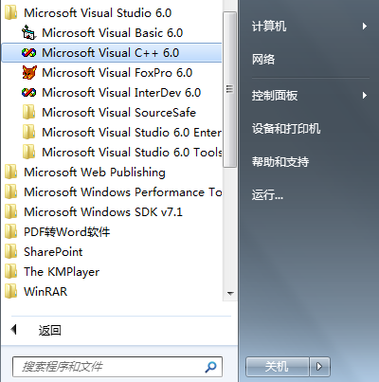
启动VC6；创建ex101的工程文件

Slide 23
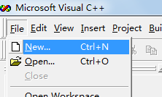
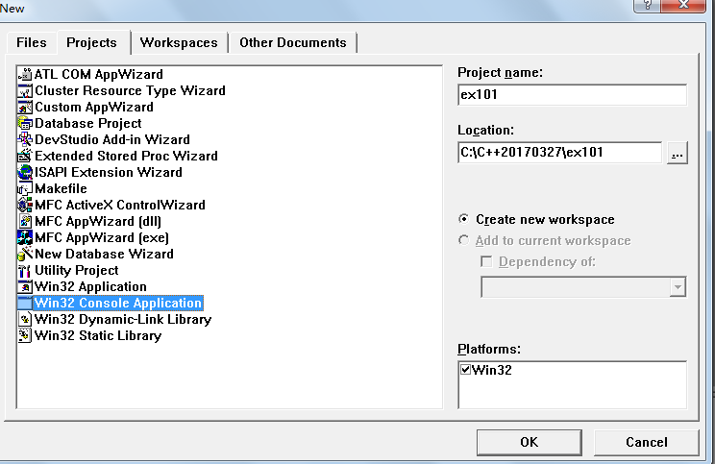

Slide 24
点击“OK”，再点击“Finish”，最后，再点击“OK”，ex101的工程文件被创建。
再一次“新建”文件，不过，这一次是新建源文件。

Slide 25
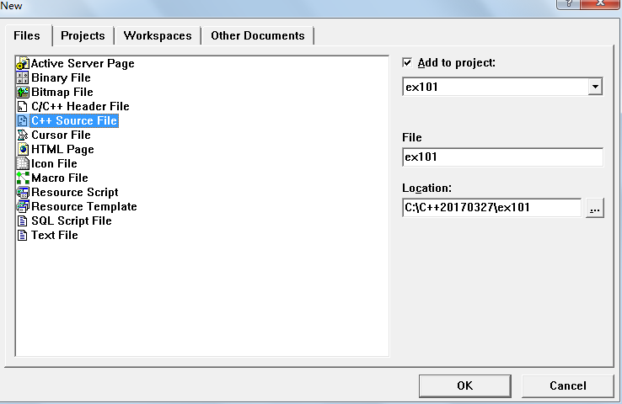
注意：与创建工程文件对话框不同。

Slide 26


编辑源文件。
然后点击感叹号“！”，点击“Y”，完成编译、链接和执行；
或者，点击 ，完成编译、链接。

Slide 27
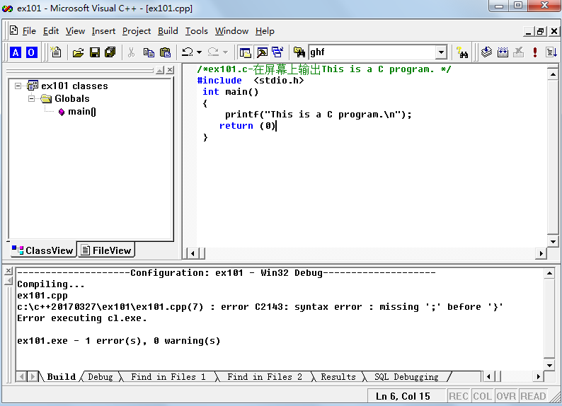

Slide 28
注释写在/* */中间
给程序员自己看的
最好养成加注释的习惯
编译预处理命令
总在最开始，每行以#开始
将要包含的文件添加在＜＞内
任何C程序都必须有且只能有一个主函数main()，它是程序的入口，也是程序的出口。其中，main是函数名，()内可以包含一些参数;{ }的内容称为函数体,各种功能语句书写在函数体内；不同语句之间用分号分隔；
main函数的格式可以是：
int main() void main()
{ {
…… 或 ……
return 0;
} }
一般情况下，每个程序都由一至多个函数组成；
/*ex101.c-在屏幕上输出This is a C program. */
#include <stdio.h>
int main()
{
printf("This is a C program.\n");
return (0);
}
C语言的库函数，使用这种类型的函数之前要在前边加上类似#include <stdio.h>的预处理命令
该函数的功能是向显示器输出一段文字,具体内容括在双引号内;
Notes:
观看运行环境

Slide 29
使用VC6编辑第二个例题，注意：一定要先创建工程文件(.dsw和.dsp)；然后再创建源文件(.cpp)。
又一次“新建”文件，不过，这一次是编辑第二个例题。

Slide 30


注意：一定要从“文件对话框”切换到“工程对话框”！其他步骤同例题1。

Slide 31
作业1：
看课件+看书+百度

Slide 32
作业2：
先看书（或者百度），再直接在书上做完，然后再核对答案！
1、第1章和课件的全部例题。
2、 习题1（简答题，选择题直接填写在书上）
注意：编程题全部上机调试

